Slide 1
Организация образовательного процесса с применением цифрового образовательного контента, информационных систем и ресурсов платформы ЦОС
МАОУ «СОШ №122 с УИИЯ» г.Перми
Учитель математики и информатики
Новикова Дарья Ивановна

Slide 2
Цифровая образовательная платформа «Яндекс Учебник»
https://education.yandex.ru/
Цель: Закрепление полученных знаний на уроках в игровой форме. Применение в рамках дистанционного обучения

Slide 3
Краткая характеристика
Платформа предлагает задания по различным направлениям и предметам.
Большой набор олимпиад. Также есть курсы подготовки к ОГЭ.
Задания даются в интерактивной форме.
Задания построены в соответствии с программой изучения курса,
но при этом можно выбрать задания из курсов, предшествующих году обучения.
Есть возможность создавать свои собственные задания.
Также на платформе предоставлены бесплатные КПК

Slide 4
Примеры использования в собственной практике обучения
При изучении темы «Устройство компьютера»
в 7 классе по предмету информатика не всегда есть возможность детально развить данную тему,
поэтому я часто даю задания на данной платформе,
где дети могут изучить устройство компьютера и даже попытаться собрать свой собственный,
использую полученные знания.

Slide 5
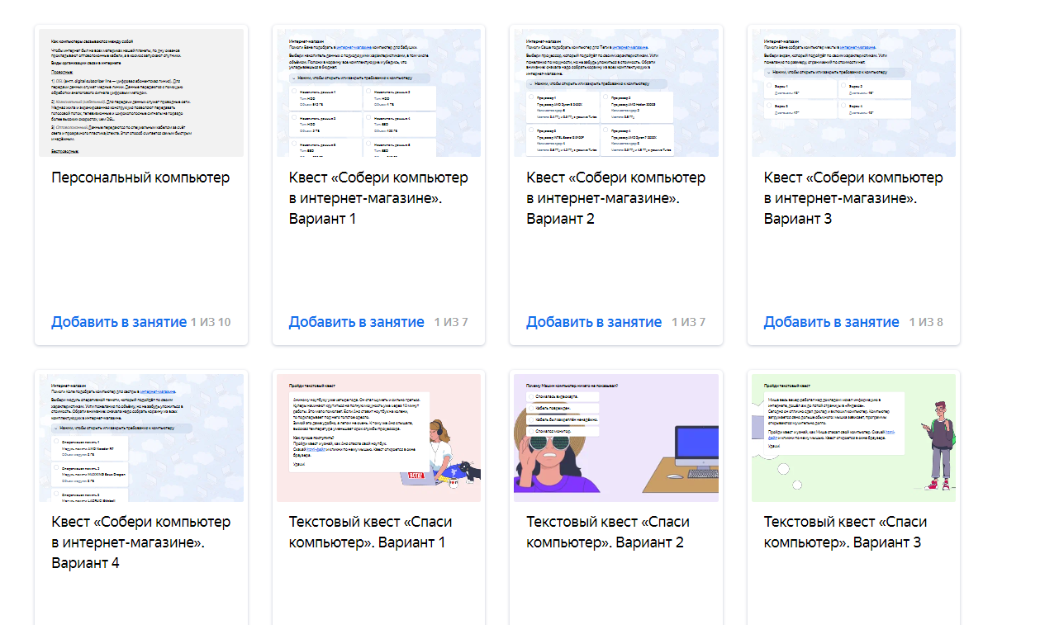
Примеры использования в собственной практике

Slide 6
Перспективы применения «объекта» учебном процессе
Использование цифровых технологий наряду с традиционными позволят существенно повысить гибкость и технологичность образования, а также мотивационную составляющую обучающихся к учебному процессу.
Использование технологии веб-квест позволяет педагогам решить следующие задачи: с повышением мотивации, улучшить учебные достижения; использовать методы графической визуализации в обучении; формировать информационную культуру; решать творческие задачи; оптимизировать учебную деятельность.

